Slide 1
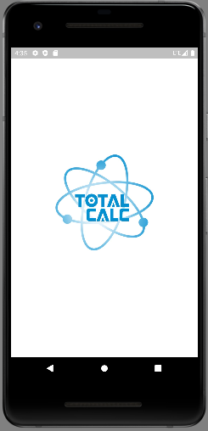
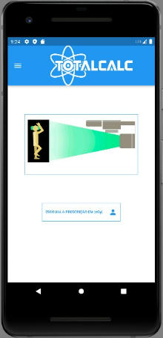
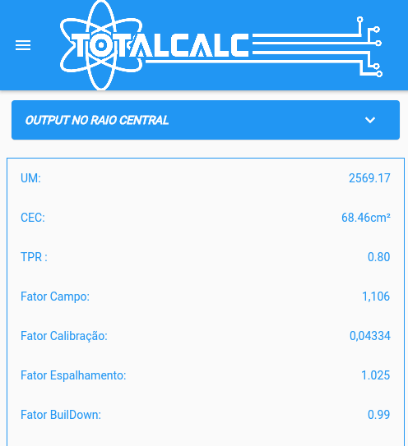
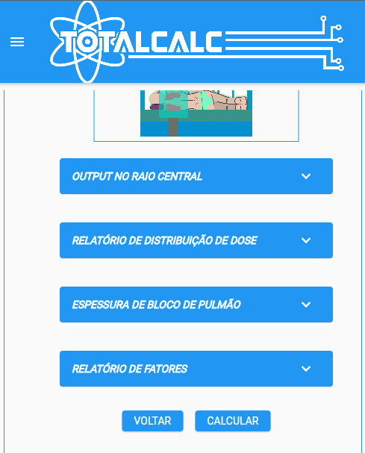
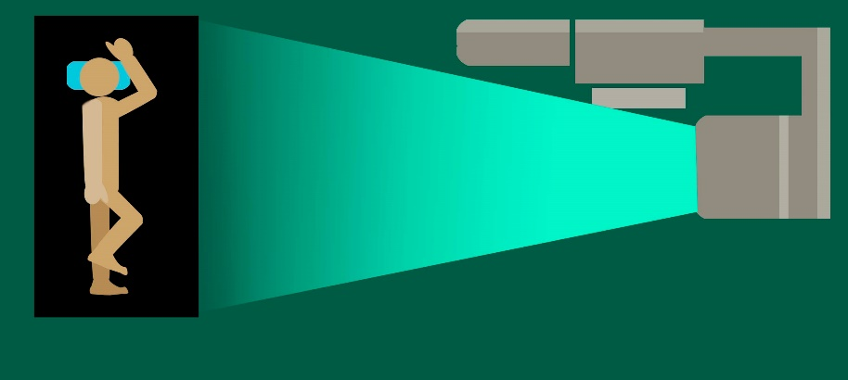
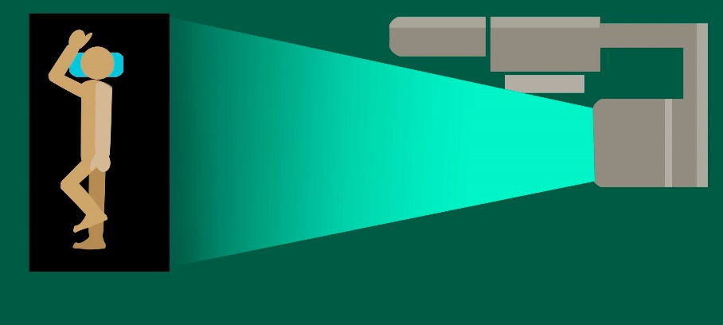
Encontro de Ciência e Inovação 2023
APLICATIVO PARA CALCULO DE UNIDADES MONITORAS PARA TRATAMENTO DE IRRADIAÇÃO DE CORPO INTEIRO
R. L. Nascimento; K.W. Boccaletti;
INTRODUÇÃO
MÉTODOS
RESULTADOS E CONCLUSÃO
O tratamento por irradiação de corpo inteiro (Total Body Irradiation, TBI), refere-se a aplicação de uma alta dose uniforme em todo o corpo usando campos de fótons. Este tratamento visa preparar o corpo do paciente para um transplante de medula, necessário para algumas patologias tais como anemia aplástica e bem como uma série de leucemias e linfomas que respondem à esse tratamento.. O TBI também é capaz de erradicar as células hematopoiéticas malignas ou aquelas afetadas por distúrbios genéticos. A dose de aplicação para tal método de tratamento varia de acordo com a patologia sendo considerada baixa com aplicações de 2 Gy ou 4 Gy em fração única e/ou duas frações, ou de alta dose, de 10 a 14 Gy distribuídos em 8 frações. Para doses acima de 8 Gy, devido uma uma possível toxicidade nas células pulmonares, alguns protocolos adotados orientam para que em doses acima de 8 Gy o pulmão do paciente seja colimado com uma material atenuador de modo à diminuir a quantidade de dose absorvida pelo mesmo, consequentemente a toxicidade causada no órgão.
O aplicativo foi desenvolvido com a utilização de um computador Dell core i5, SSD 512GB, 8GB de memória RAM e placa de vídeo dedicada. Para desenvolvimento do código foi utilizado a FrameWork FLUTTER que é aplicável tanto para Android quanto para IOS, e de uma linguagem de programação chamada ‘DART’. O aplicativo executa cálculos para diferentes prescrições de dose utilizada na pratica clínica do ACCCC (AC Camargo Cancer Center): 2, 4, 8 e 12 Gy, conforme orientado pela literatura, TG-27. Os dados utilizados para execução dos cálculos foram obtidos do acelerador Varian Clinac iX, comissionado para o tratamento de TBI com energia de 6MV, campos 30x30cm², profundidade de 5 cm a uma SAD de 465 cm.
Referente ao posicionamento do paciente, o mesmo é irradiado com um campo anterior e um posterior (fig 1 e 2) e para doses acima de 8 Gy é utilizado um bloco para colimação do pulmão (fig. 3). Para o calculo de UM são utilizadas as equações abaixo, sendo a equação (1) para o calculo de dose de unidades monitoras no raio central e a equação (2) para calcular a distribuição de dose pelo sete segmentos do paciente.
A otimização do tempo, praticidade e precisão no cálculo para o tratamento com o aplicativo tem se mostrado o maior benefício tanto para o profissional quanto para o paciente, que não precisa aguardar muito tempo para receber o tratamento.
Figura 4 - Tela de abertura TotalCalc
Figura 5 - Tela de escolha de prescrição
Figura 6 – Um no raio central e fatores
Para doses acima de 8 Gy utilizamos a quantidade de UM encontradas no raio central e os fatores de correção por segmento para obter a dose distribuída em cada região do paciente.
$UM=\frac{DosePrescrição}{F_{BD\left(CE\right)}xF_{cal\left(S , SD,dmax\right)}{xF}_{c\left(CE\right)}{xF}_{s\left(CE\right)}x{TMR}_{\left(CE, d\right)}x2}$(1)
Figura 7 – Outputs fornecidos para dose igual ou acima de 8,0 Gy
$\frac{Dose}{Segmento}=\frac{{UM}_{Raio Central}}{F_{BD\left(CE\right)}xF_{cal\left(SSD, dmax\right)}{xF}_{c\left(CE\right)}{xF}_{s\left(CE\right)}x{TMR}_{\left(CE, d\right)}xF_{OffAxis\left(Dist, d\right)}x2} (2)$
Em comparação com o cálculo realizado de forma manual é evidente a praticidade fornecida pela nova ferramenta. Além do tempo poupado, o aplicativo tem-se mostrado prático uma vez que não tem a necessidade de tabelas de comissionamento para obter os fatores de correção. O dispositivo ainda serve como ferramenta de duplo cheque, indicado pelas normas de radioproteção.
Figura 1 – Posição Anterior para tratamento de TBI
Figura 2 – Posição Posterior para tratamento de TBI
OBJETIVO
Reduzir o tempo gasto no cálculo para o tratamento de TBI de forma segura , precisa e prática, visando a integridade do paciente e ao mesmo tempo a entrega correta da prescrição designada.
[1] - QUAST, Ulrich. Whole body radiotherapy: A TBI-guideline. Journal of Medical Physics/Association of Medical Physicists of India, v. 31, n. 1, p. 5, 2006.
Figura 3 – Posicionamento com bloco de pulmão

